Slide 1
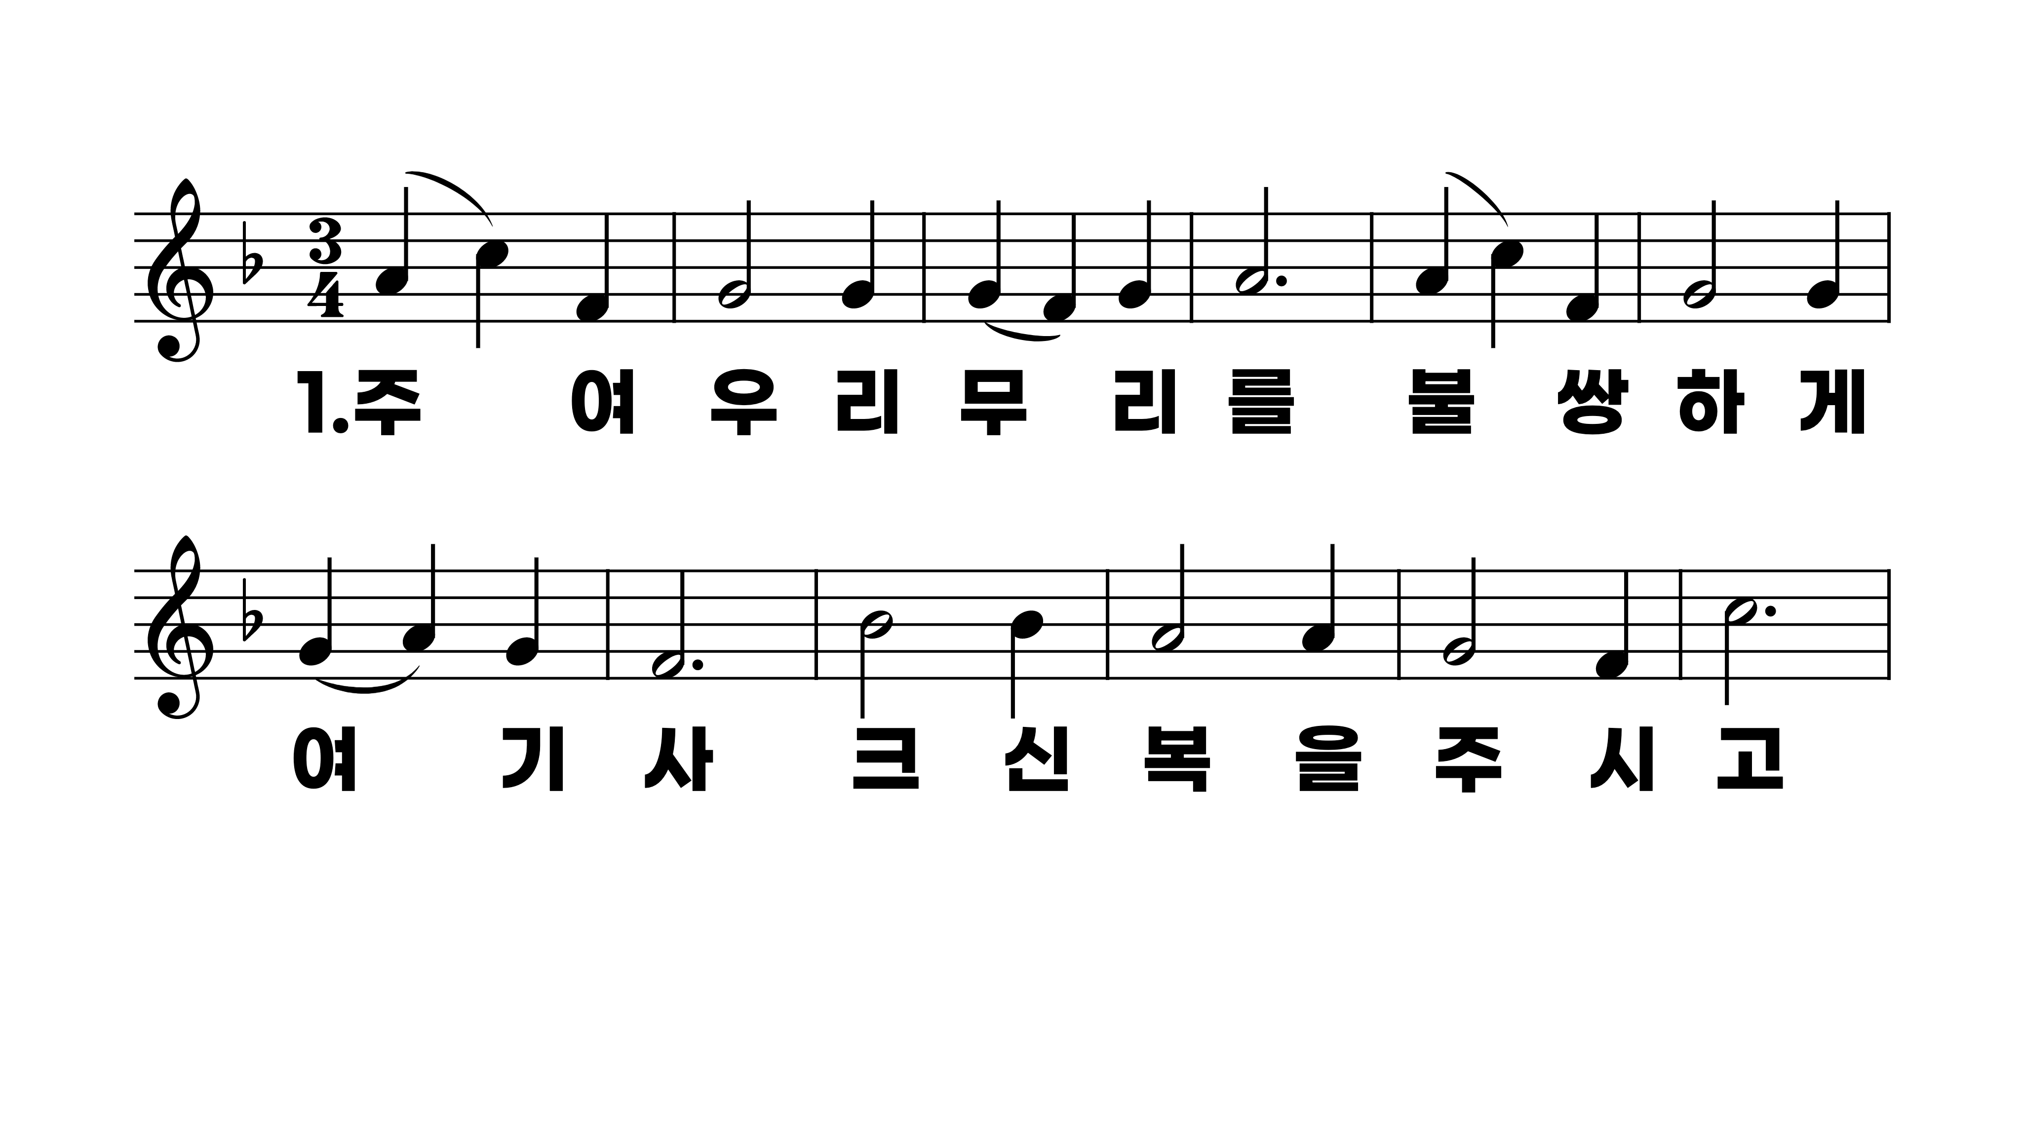
75장 주여 우리 무리를
1.주여우리무
2.주의구원하
3.주가다스리
4.땅에나는모
5.하나님우리

Slide 2
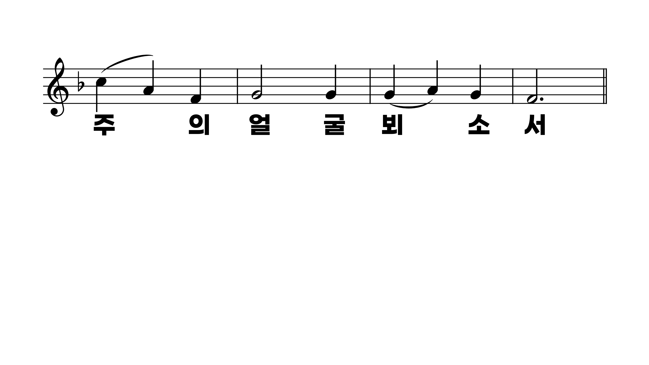
75장 주여 우리 무리를
1.주여우리무
2.주의구원하
3.주가다스리
4.땅에나는모
5.하나님우리

Slide 3
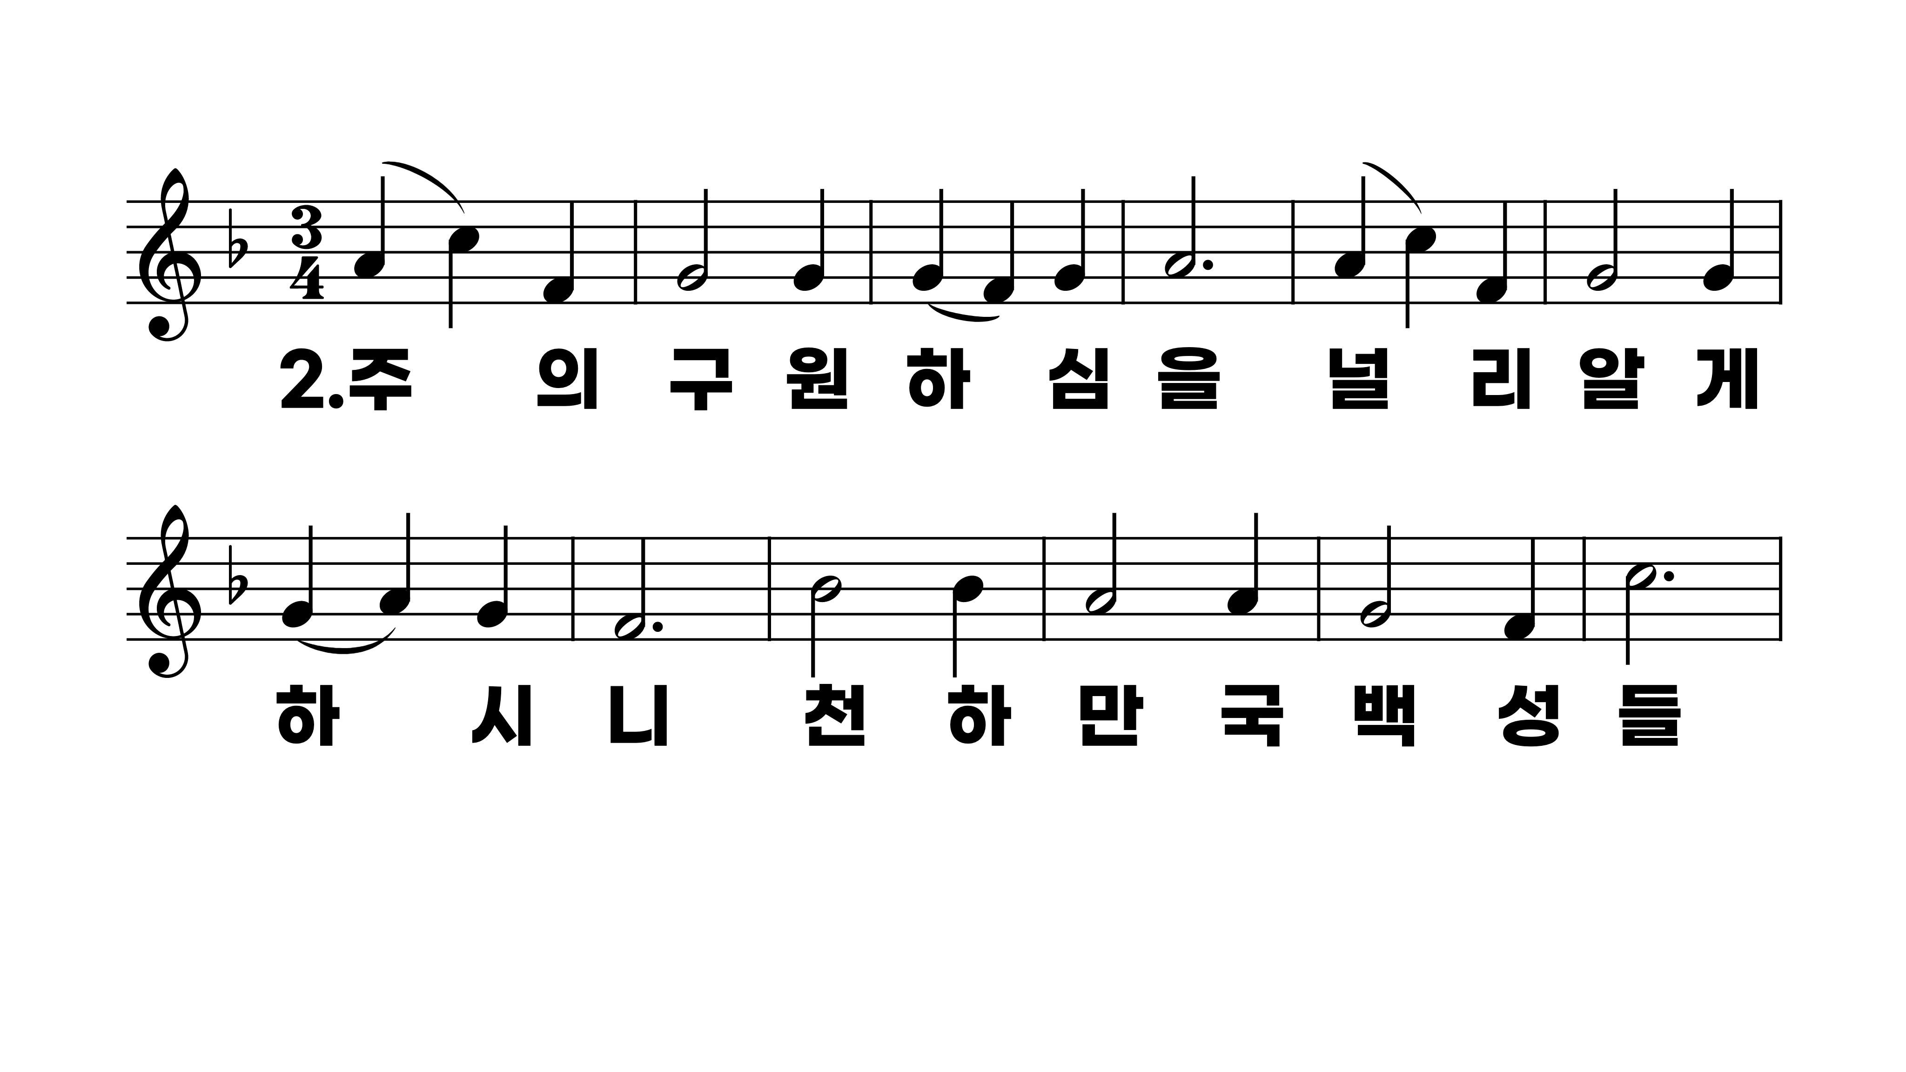
75장 주여 우리 무리를
1.주여우리무
2.주의구원하
3.주가다스리
4.땅에나는모
5.하나님우리

Slide 4
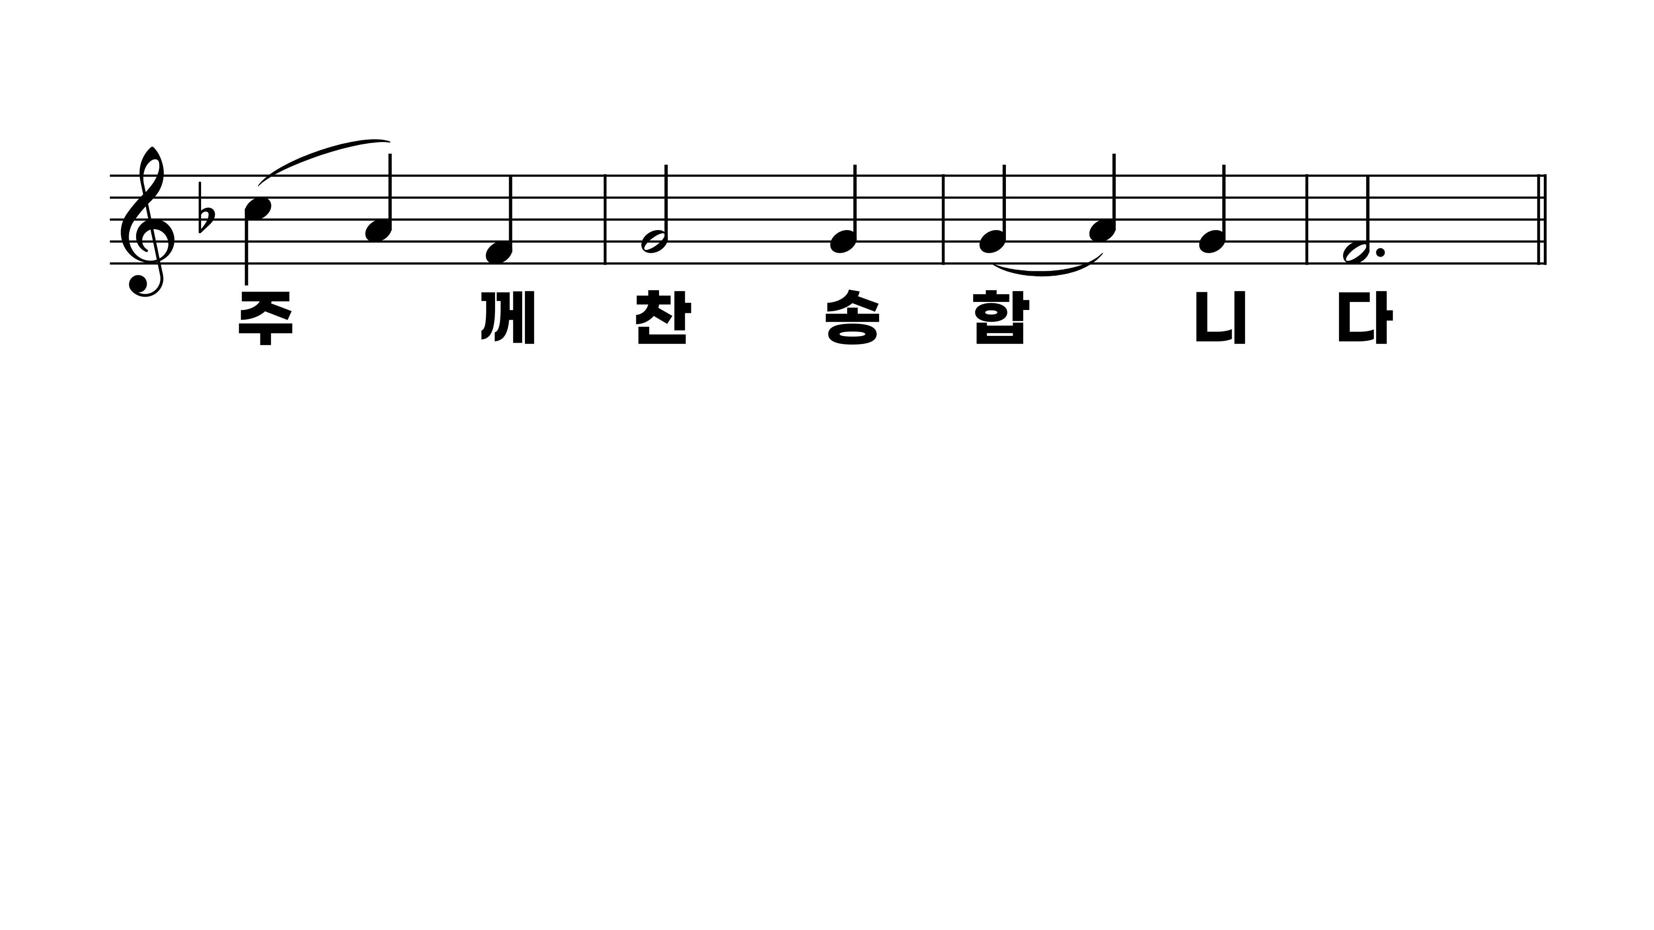
75장 주여 우리 무리를
1.주여우리무
2.주의구원하
3.주가다스리
4.땅에나는모
5.하나님우리

Slide 5
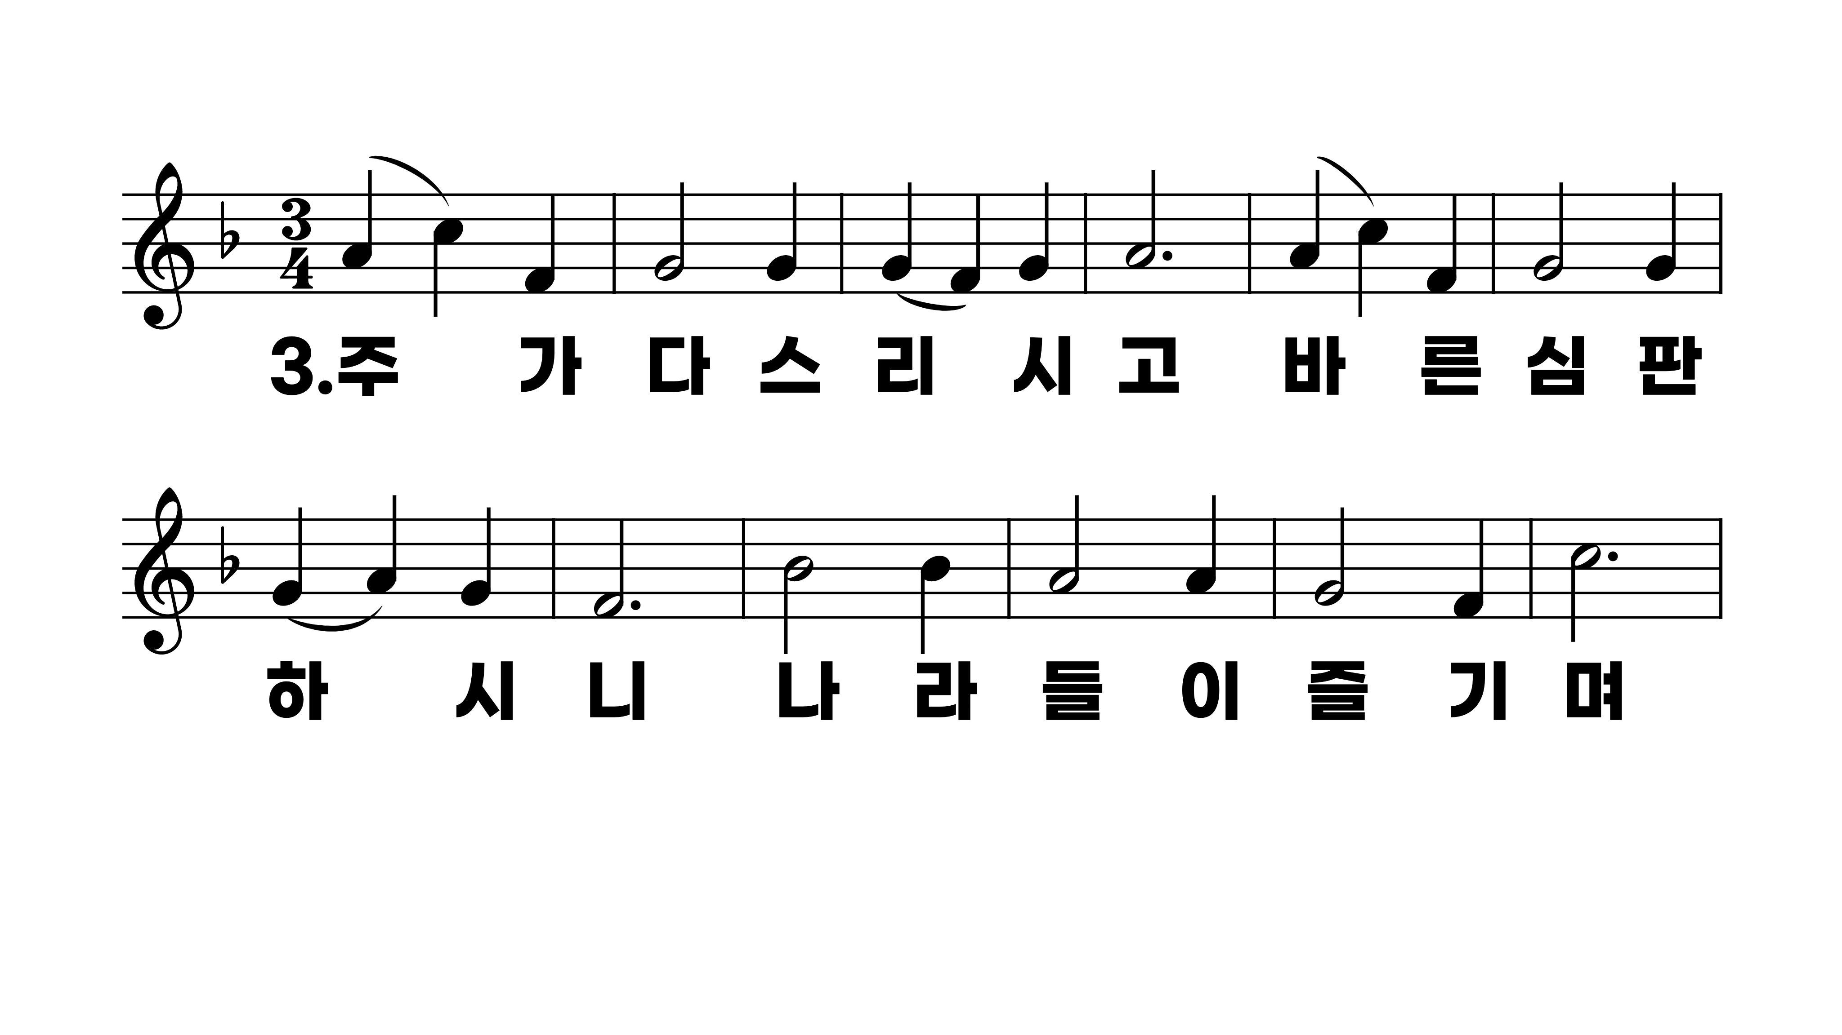
75장 주여 우리 무리를
1.주여우리무
2.주의구원하
3.주가다스리
4.땅에나는모
5.하나님우리

Slide 6
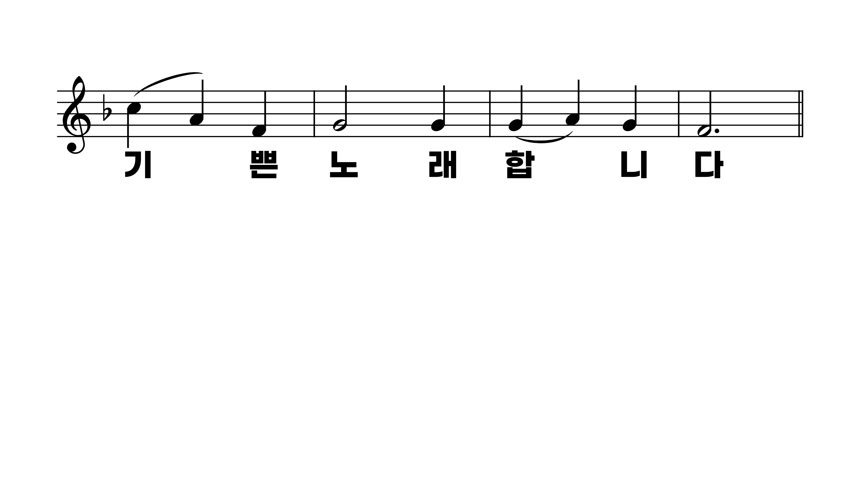
75장 주여 우리 무리를
1.주여우리무
2.주의구원하
3.주가다스리
4.땅에나는모
5.하나님우리

Slide 7
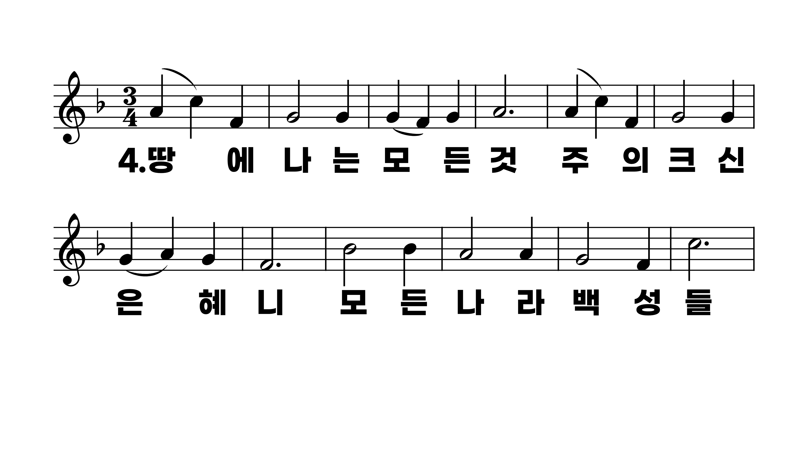
75장 주여 우리 무리를
1.주여우리무
2.주의구원하
3.주가다스리
4.땅에나는모
5.하나님우리

Slide 8
75장 주여 우리 무리를
1.주여우리무
2.주의구원하
3.주가다스리
4.땅에나는모
5.하나님우리

Slide 9
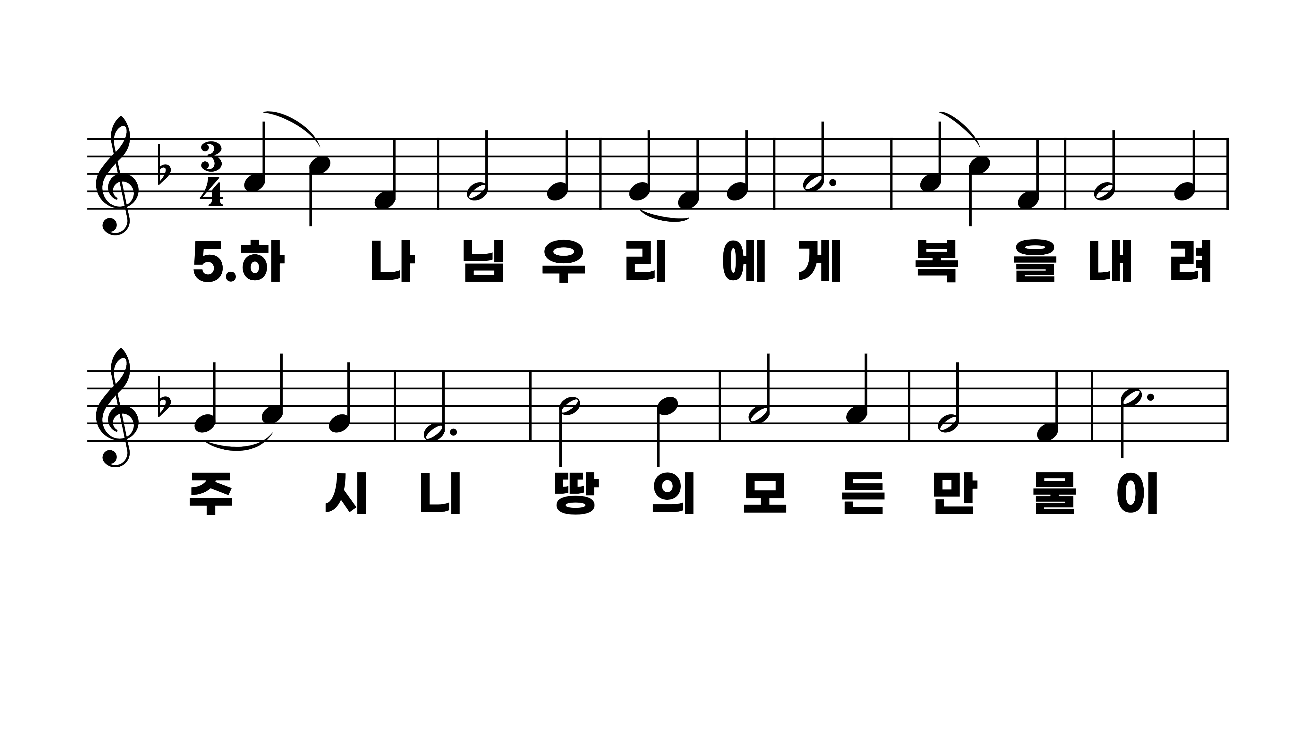
75장 주여 우리 무리를
1.주여우리무
2.주의구원하
3.주가다스리
4.땅에나는모
5.하나님우리

Slide 10
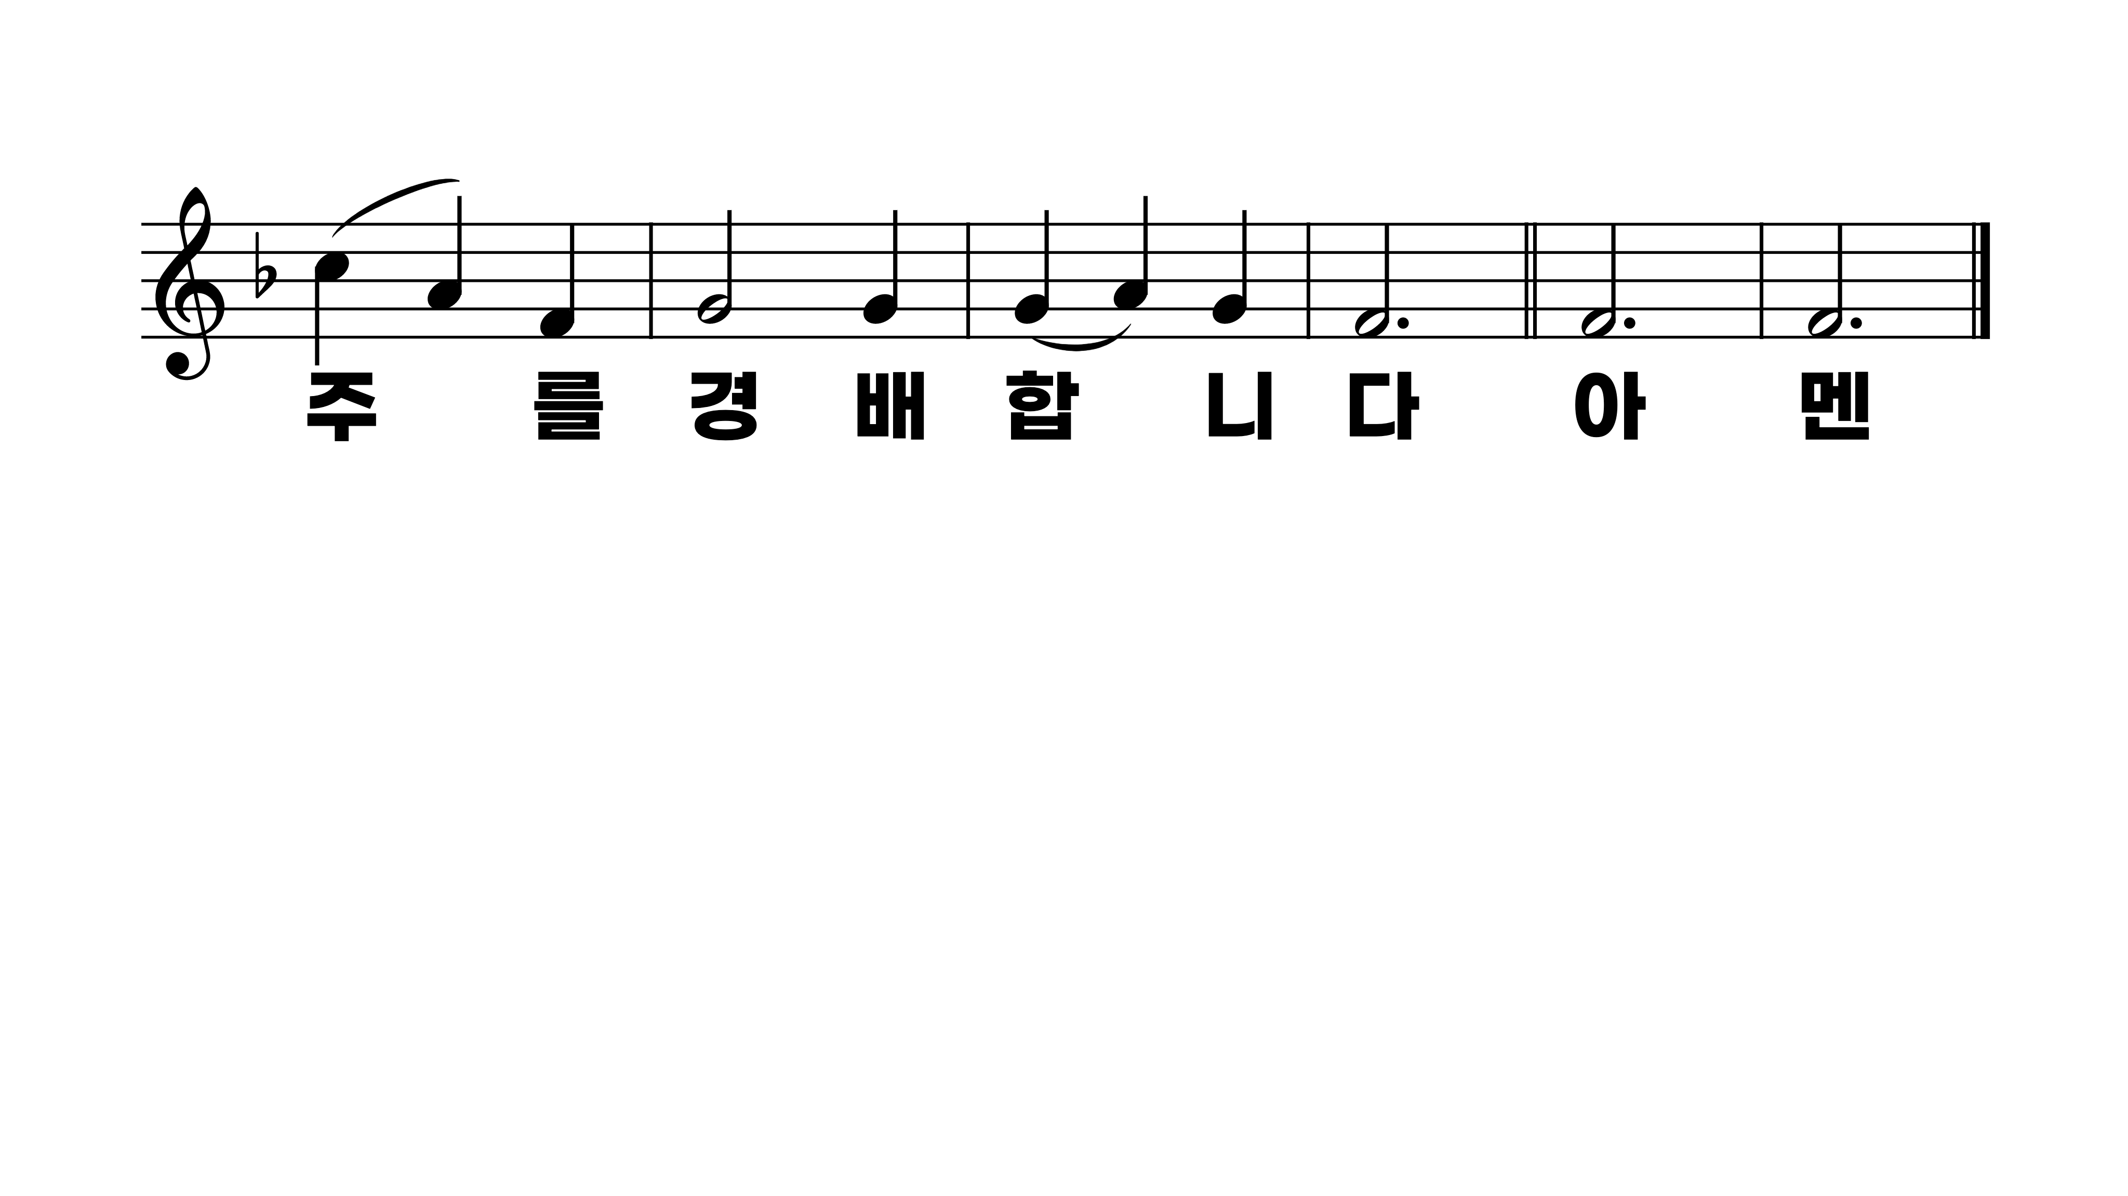
75장 주여 우리 무리를
1.주여우리무
2.주의구원하
3.주가다스리
4.땅에나는모
5.하나님우리

